Slide 1
異常処置報告書のTeams内管理について
2023年6月9日
矢野 雅也
Rev.1.0

Slide 2
はじめに
異常処置報告書は今後アプリ化を予定しているため、
今回は現行のエクセルを活かした形としています。
超簡易版のため、機能の追加・変更は可能です。

Slide 3
システム構成

Slide 4





システム構成
現状の異常処置報告書をTeamsの専用チームで管理
Plannerで進捗管理と集計
・異常処置報告書作成
・Teamsのチーム内Plannerにて報告（報告書も添付）
・Plannerで進捗管理を行う
・PowerAutomateで進捗を監視・報告
・必要に応じて
・PowerBIでも監視は可能

Slide 5
画面構成と操作方法

Slide 6
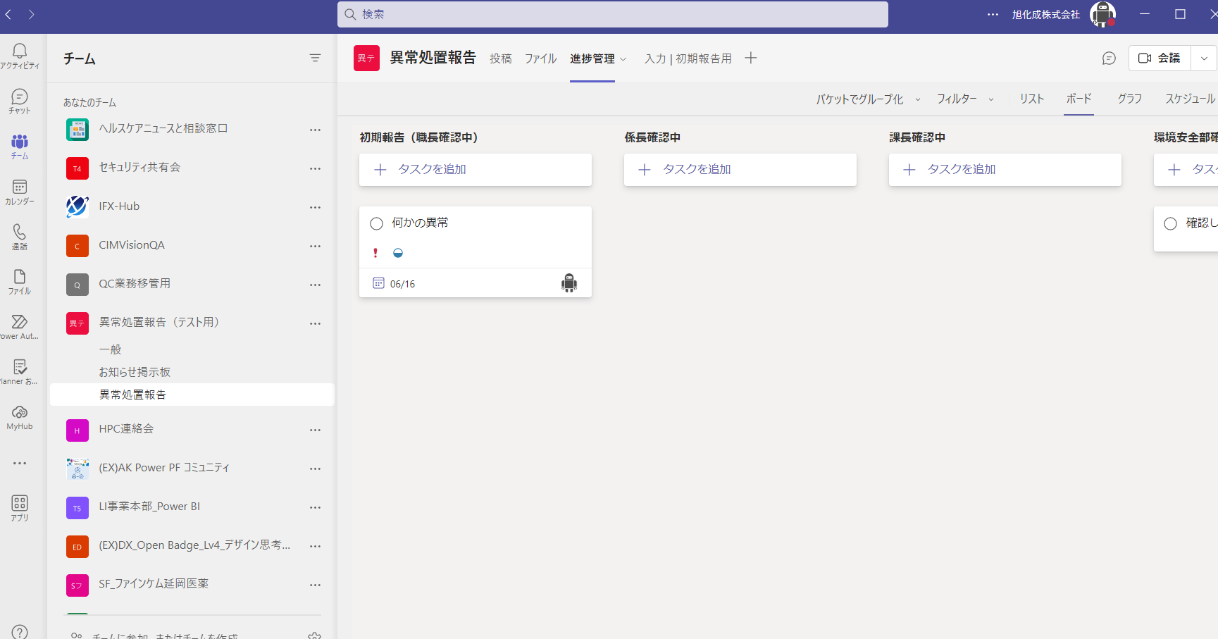
Teamsの画面
管理用チーム
Plannerのタブ
「Forms」タブは今回使用しません

Slide 7
タスクの追加
始めに「初期報告（職長確認中）」の「タスクを追加」する

Slide 8
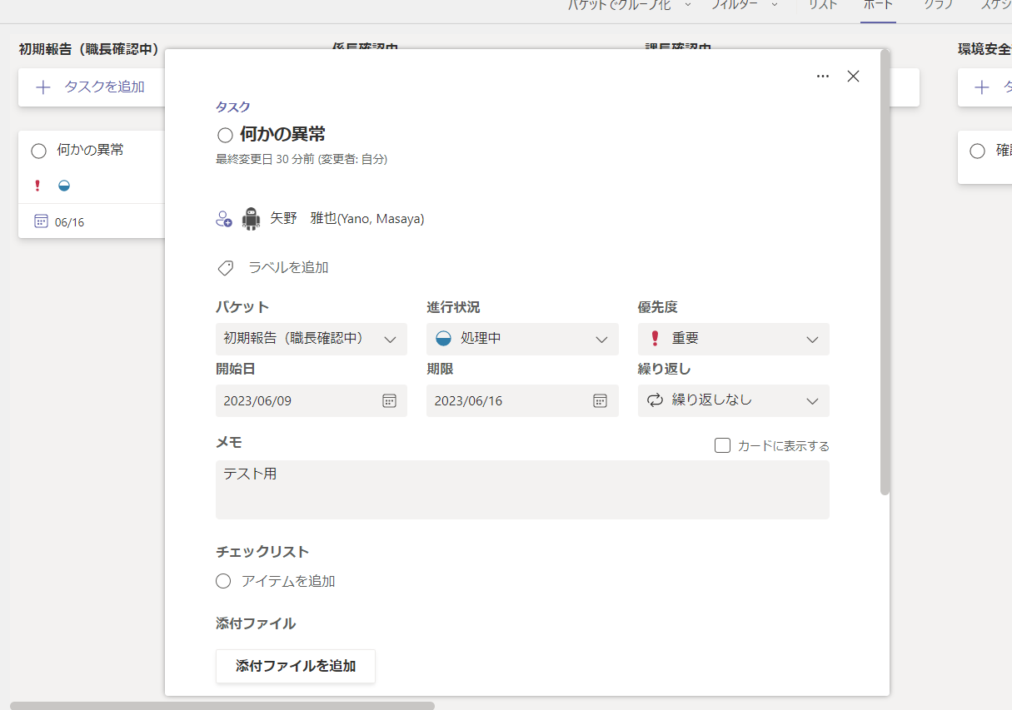
タスクの詳細入力
「タスクの詳細」を入力する
異常処置報告書を添付する

Slide 9
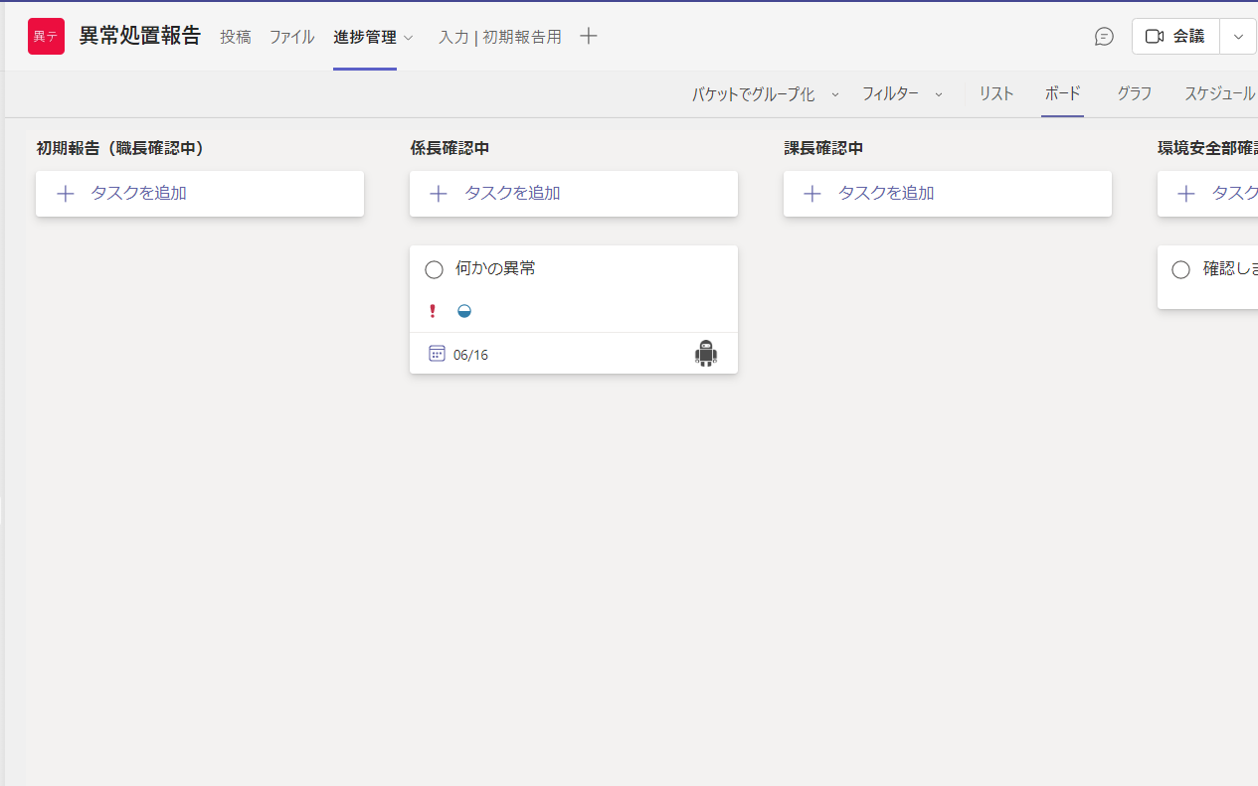
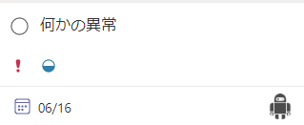
タスクの移動
進捗状況に合わせてタスクを移動させる

Slide 10
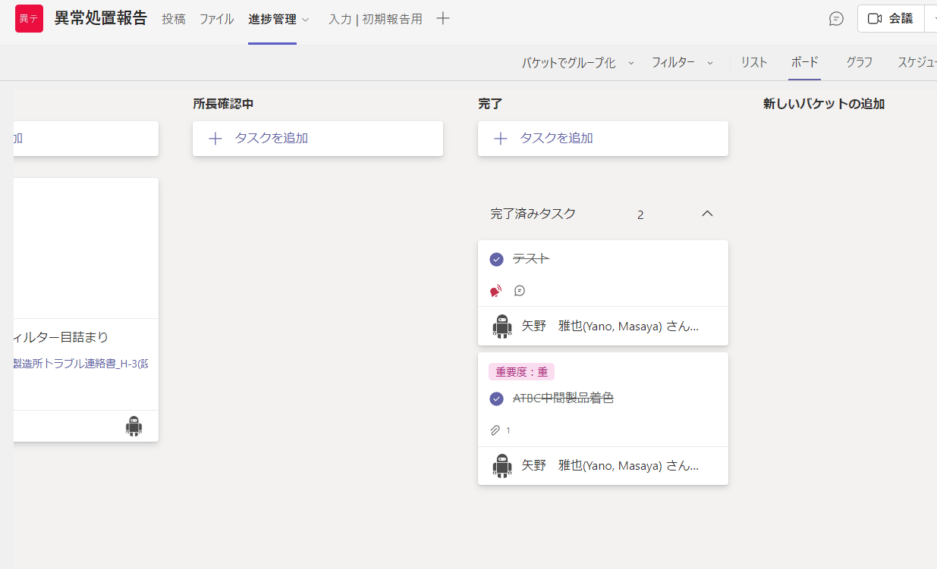
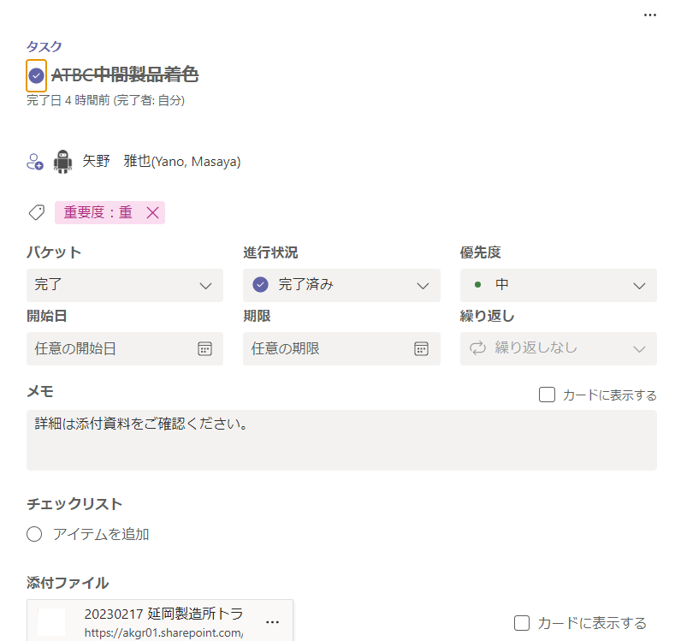
タスクの完了
「完了」までタスクを移動させる

Slide 11
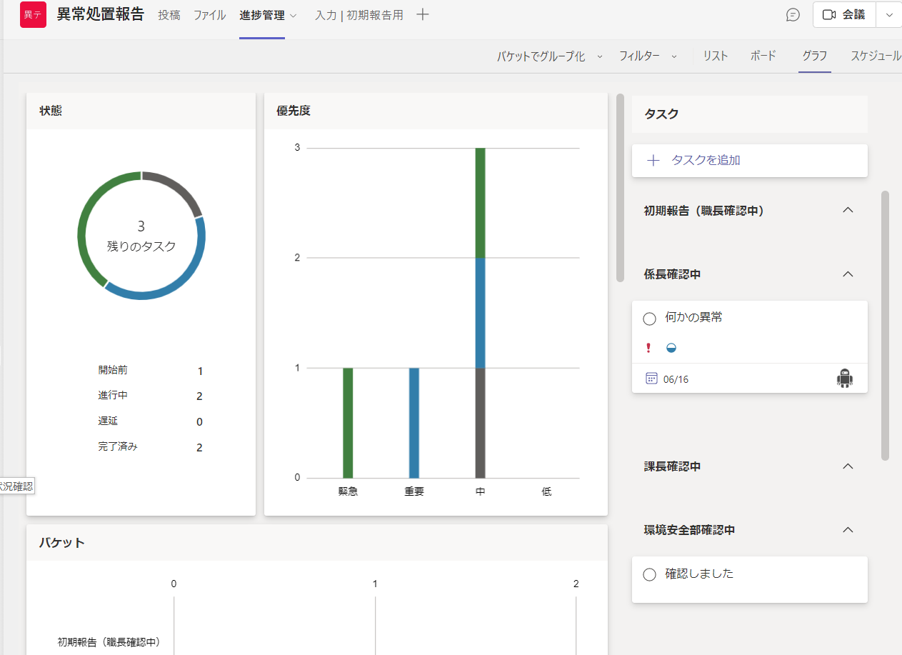
進捗状況確認
「グラフ」を選択する

Slide 12
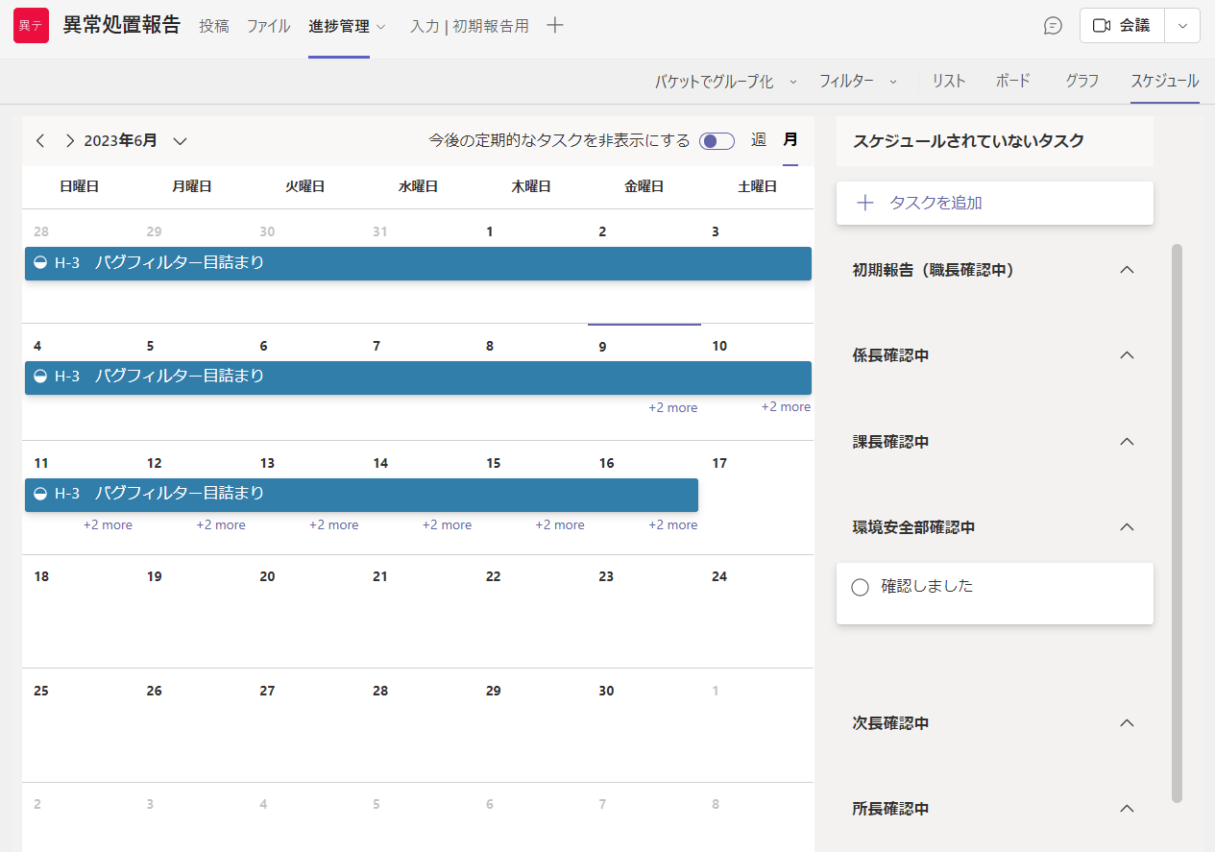
スケジュール管理
「スケジュール」を選択する

Slide 13
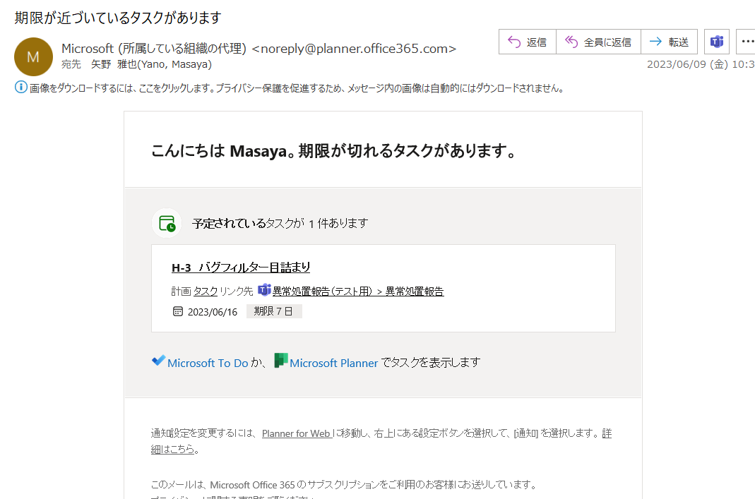
メールによる自動通知機能
タスクの期限が近づくと、担当者へPlannerから自動通知が届く。

Slide 14
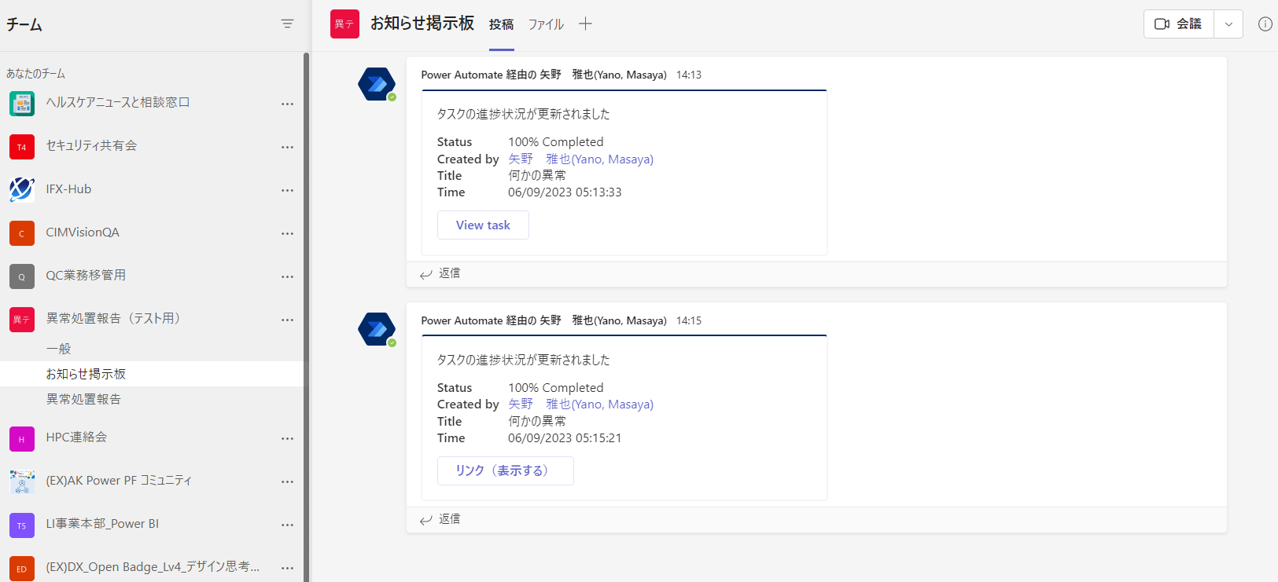
PowerAutomateによる進捗通知
通知用のチャネル「お知らせ掲示板（暫定）」を設置
進捗（完了？）があるとリンクとともに自動通知される（現在検討中の機能）

Slide 15
検討が必要な事項

Slide 16
検討が必要な事項
一旦本簡易機能でも問題ないか？
追加事項・変更事項について
等

